Slide 1
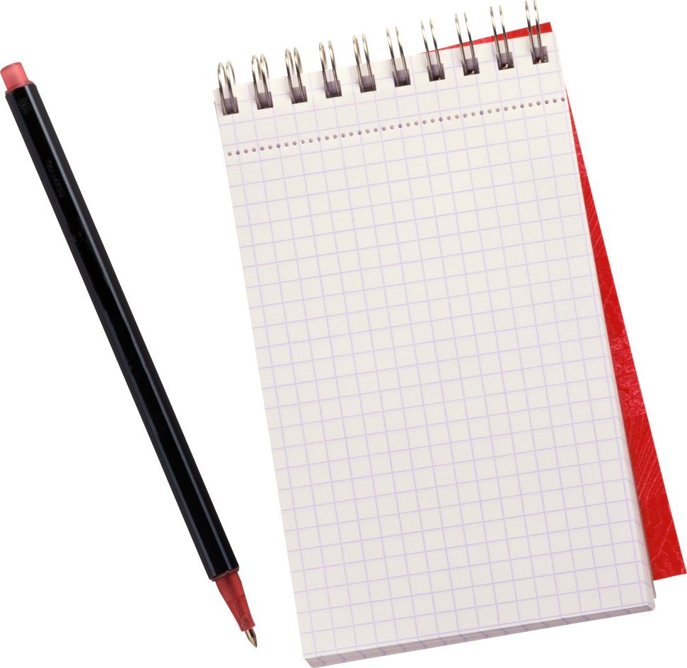
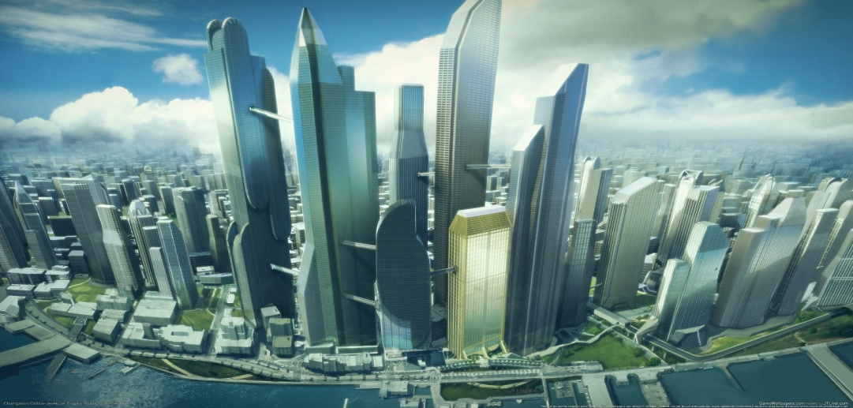
1) в будущем будут большие мегаполисы где будут жить миллионы, а может и миллиарды людей
и такое количество людей нужно будет снабжать продуктами питания
решением этой проблемы мы находим в созданий деревни будущего
эта деревня будущего будет снабжать жителей мегаполисов с помощью роботов, которые без
перебойно будут работать на полях и фермах, мы выбрали направление сенокоса и создали модель
роботов для сенокоса
Future(Robо-Village)
2) Future-village, роботы деревни,
это два робота которые по заданной площади косят следуя друг за другом автоматический без водителей)

Slide 2
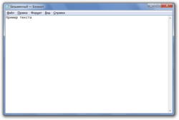
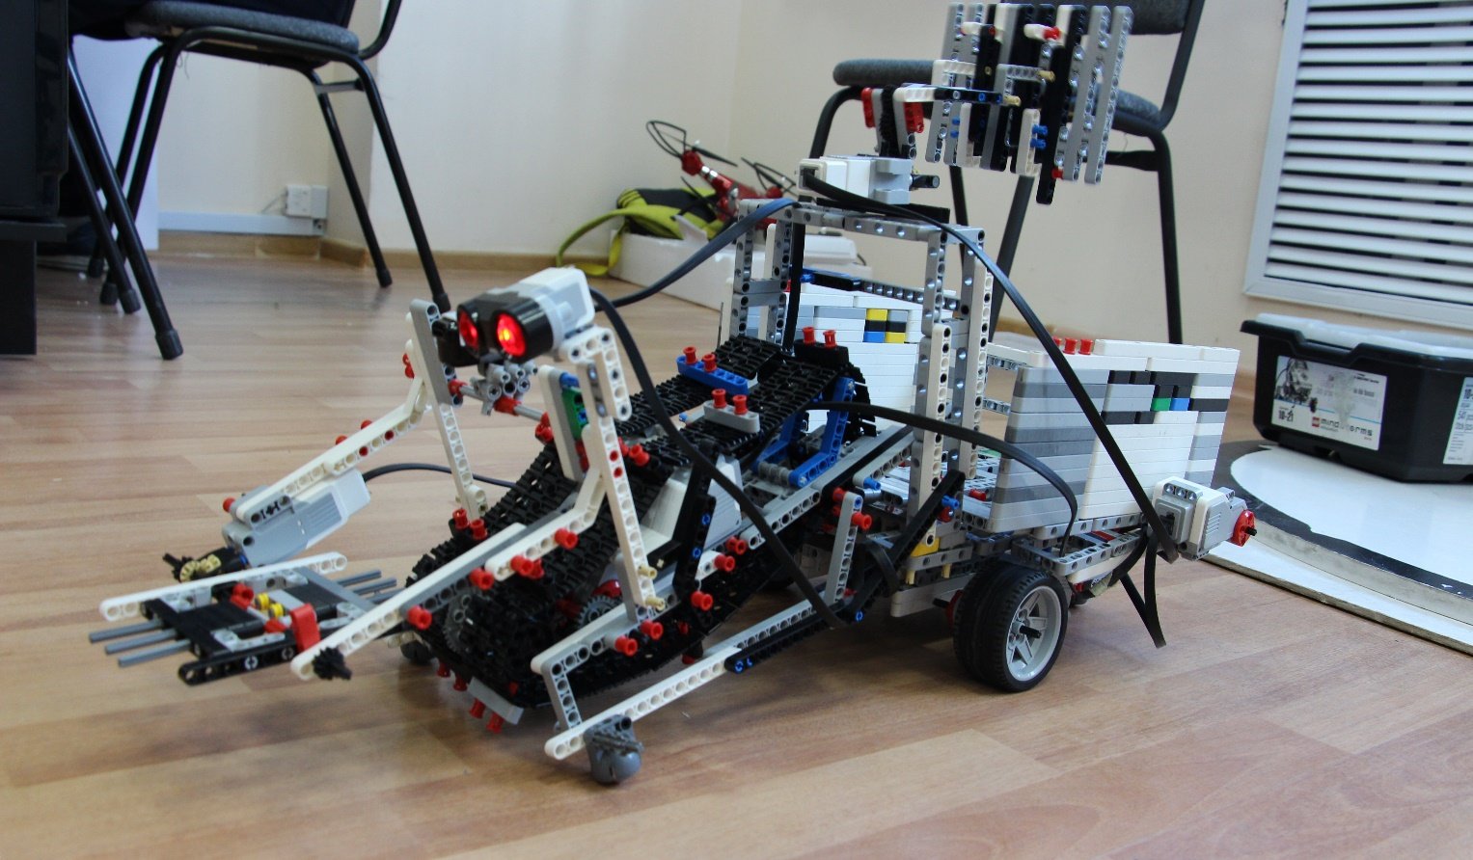
3) какие возможности он имеет ?
первый робот может косить и так же собирать в полосу
А второй робот следует за первым и подбирает
Особенности робота:
3.1)первому роботу площадь для сенокоса задаем сами
3.2)второй робот всегда следует за первым и собирает сена на борт
3.3)процесс сенокоса оба робота выполняют сами

Slide 3
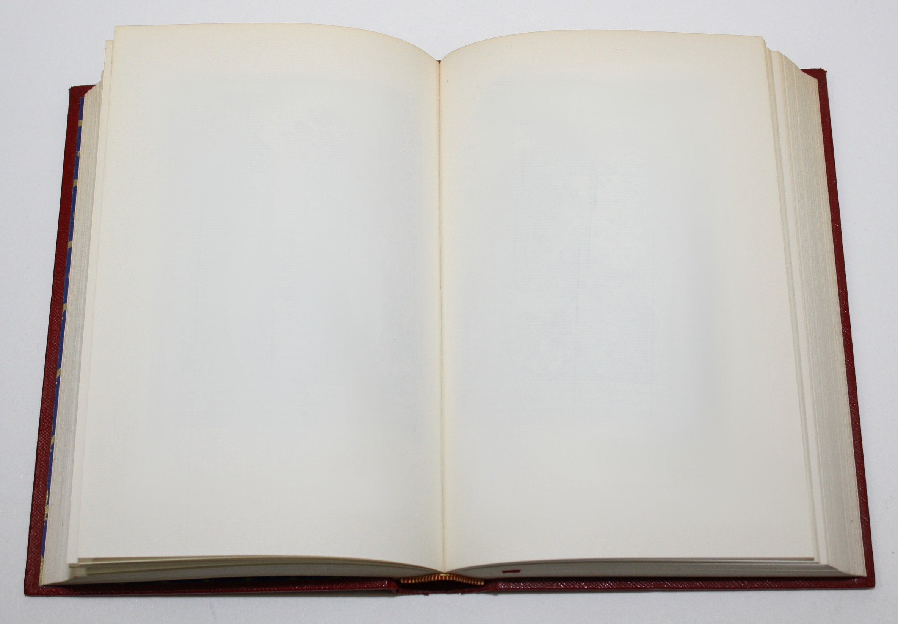
4)Процесс выполнение работы 4.1)первый робот едет по заданной длине и делит заданную ширину на себя
4.2)В процессе поворота дает команду второму роботу подождать, и так же передаёт команду второму роботу об окончаний сенокоса
4.3)Второй робот при принятий команды прессует сено и дает команду что бы борт автоматический сбросил сено
Спасибо за просмотр

